Slide 1



Chào mừng các em đến với tiết học
Tiếng Việt

Slide 2
Múa – hát: Bài thể dục buổi sáng

Slide 3


Đọc mở rộng

Slide 4

THỰC HÀNH

Slide 5
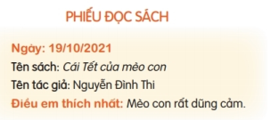
1. Cho biết phiếu đọc sách của bạn Nam có những nội dung gì?
+ Em thấy những thông tin gì trong phiếu đọc sách của bạn Nam?
+ Theo em, phiếu đọc sách dùng để làm gì?

Slide 6
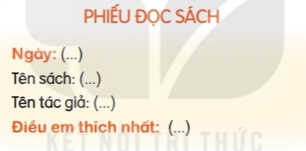
2. Ghi chép các thông tin về cuốn sách mà em đã đọc vào phiếu đọc sách.
+ Tên cuốn sách em đã đọc là gì?
+ Tác giả của cuốn sách là ai?
+ Điều em thấy thú vị nhất trong cuốn sách là gì?

Slide 7
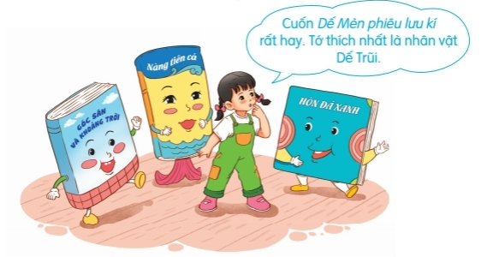
3. Nói về điều em thích nhất trong cuốn sách đã đọc.
Sách mang đến cho ta nhiều điều mới lạ và đẹp đẽ về thế giới xung quanh. Nhờ đọc sách, chúng ta hiểu biết nhiều hơn. Do vậy, chúng ta nên đọc sách mỗi ngày.

Slide 8
Tìm đọc thêm các cuốn sách hoặc bài thơ về thiếu nhi
VẬN DỤNG

Slide 9



HOẠT ĐỘNG NỐI TIẾP

